Slide 1
ТЫ И ПРОФЕССИЯ
ЭЛЕКТВНЫЕ КУРСЫ

Slide 2
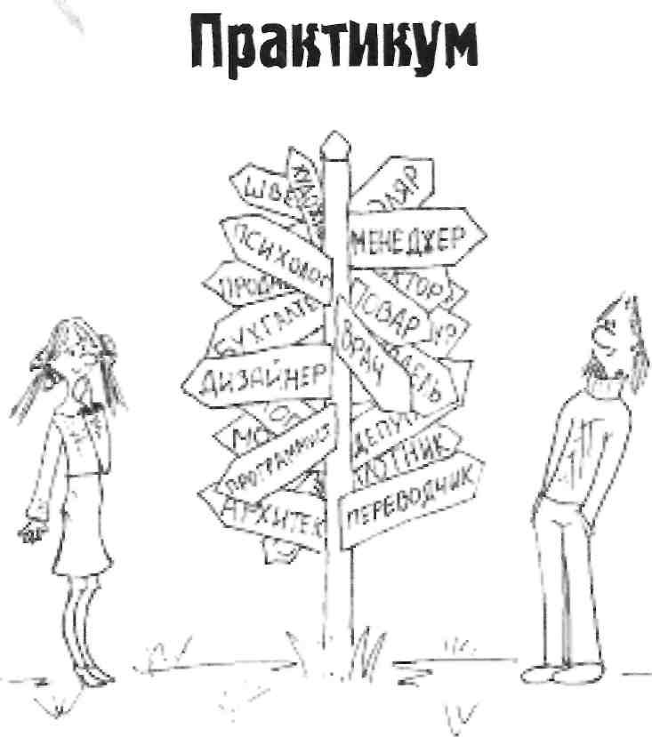
Подготовила
Швецова Е.В.,
учитель «Технологии»
средняя школа № 1

Slide 3
ПРОФЕССИОНАЛЬНО-ЗНАЧИМЫЕ КАЧЕСТВА ЛИЧНОСТИ
С первых дней своей жизни мы включены во взаимодействие с окружающими людьми. Опыт, который накапливается нами, постепенно становится частью нас самих, образуя «сплав» с теми качествами, которые получены нами по наследству.
Что такое «качества личности» и сколько их всего? В разговорном языке существует около четырех с половиной тысяч слов характеризующих личностные качества. Если обобщить синонимы и исключить редко используемые слова, то число соответствующих понятий составит примерно 200. Примерно столько же и используют люди для характеристики личности друг друга.
Между тем, в современной психологии выделяют пять главных характеристик личности, существование которых выявлено на основе обобщения результатов множества исследований

Slide 4
«БОЛЬШАЯ ПЯТЕРКА» ЛИЧНОСТНЫХ КАЧЕСТВ
МЕТОДИКА А.Г. ГРЕЦОВА
Нельзя четко разделить психологические качества на врожденные и приобретенные, каждое из них результат влияния и наследственности и воспитания.
Но некоторые качества (их называют личностными) все-таки в большей степени зависят от воспитания и жизненного опыта человека, а другие - по большей части, предопределяются наследственностью (способности или темперамент)
Данная методика позволяет определить степень выраженности пяти основных характеристик личностных качеств.

Slide 5
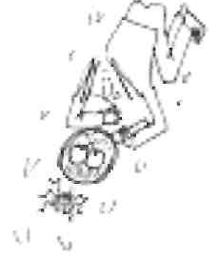
ИНСТРУКЦИЯ
оцени применимость к себе каждого из приведенных ниже утверждений. Свои ответы обозначай одной из трех цифр:
0 - нет, это не обо мне;
1 - иногда это обо мне, иногда - нет;
2 - да, это точно обо мне.
Пожалуйста, отвечай искренне - «правильных» и «неправильных» ответов здесь нет, каждый из них свидетельствует о твоем индивидуальном своеобразии. Отвечай быстро, не задумываясь слишком долго над вопросами; давай тот вариант, который первым приходит в голову.
Ответы записывай в бланк.

Slide 6
ОПРОСНИК:
1. Для меня лучший отдых - пообщаться в веселой компании.
2.Я иногда чувствую себя очень веселым или печальным даже без серьезной причины.
3. Меня очень интересует все новое, что появляется вокруг.
4. Я всегда осуществляю то, что запланировал.
5. Когда я с кем-то в ссоре, то обычно сам делаю первый шаг, чтобы помириться.
6. Я часто нуждаюсь в друзьях, которые могли бы меня поддержать и утешить.
7. У меня легко меняется настроение.
8. Мне кажется, что пословица «все новое - это хорошо забытое старое» неверна.
9. Я умею рассчитывать свое время так, что успеваю сделать все нужное.

Slide 7
10.Меня можно назвать человеком мягкосердечным.
11. Я очень люблю ходить в гости.
12.Иногда я волнуюсь так сильно, что не могу усидеть на месте.
13.Меня можно назвать человеком очень любопытным.
14.Думаю, что окружающие считают меня очень ответственным человеком.
15. Я человек доверчивый.
16.Меня часто тянет к приключениям, я люблю «встряхнуться».
17.Однообразие мне очень быстро надоедает.
18.У меня широкий круг интересов, разнообразные увлечения.
19.Я аккуратен и осмотрителен в словах и в делах.
20.Я охотно откликаюсь на самые разнообразные просьбы друзей и знакомых.

Slide 8
21.Большинство знаний я получаю из общения со сверстниками, а не из книг или школьных уроков.
22.Бывает, я чувствую себя очень уставшим без всякой причины.
23.Я легко ориентируюсь в неожиданных ситуациях.
24.Если мои желания вступают в противоречие с потребностями, то я выбираю не то, что хочу, а то, что должен делать.
25.Думаю, что окружающие не считают меня эгоистом.
26.Я человек разговорчивый.
27.Считаю, что характеристика «спокойный» -точно не про меня.
28.Думаю, что большинство окружающих считает, что я человек творческий, с богатым воображением.
29.Полагаю, что назвать меня ленивым нельзя.
30.Я предпочитаю сотрудничать с окружающими, а не вступать с ними в соперничество.

Slide 9
31.Мне нравятся большие шумные компании.
32.Меня часто одолевают сомнения по самым разным поводам.
33.Я люблю размышлять над причинами и последствиями происходящих в моей жизни событий.
34.Когда я поставил перед собой, цель, то готов преодолеть большие трудности на пути к ней.
35.Думаю, что я человек щедрый.
36.У меня лучше получается работать в обществе других людей, а не в одиночестве.
37.Меня легко развеселить или расстроить.
38.Мне нравится узнавать все новое - даже когда это идет вразрез с моими знаниями и убеждениями.
39.Прежде чем сделать что-либо, я всегда задумываюсь о возможных последствиях.
40.Мне доставляет удовольствие помогать другим людям.

Slide 10
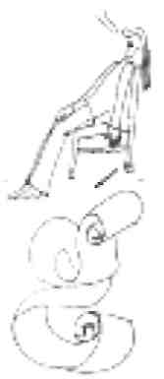
ОБРАБОТКА РЕЗУЛЬТАТОВ
Подсчитывается сумма баллов в отдельности по каждому из пяти столбцов. Эти суммы свидетельствует о выраженности соответствующих качеств личности, входящих в «большую пятерку».

Slide 11
КЛЮЧ
1 | 2 | 3 | 4 | 5
1 | 2 | 3 | 4 | 5
6 | 7 | 8 | 9 | 10
11 | 12 | 13 | 14 | 15
16 | 17 | 18 | 19 | 20
21 | 22 | 23 | 24 | 25
26 | 27 | 28 | 29 | 30
31 | 32 | 33 | 34 | 35
36 | 37 | 38 | 39 | 40
итог | итог | итог | итог | итог

Slide 12
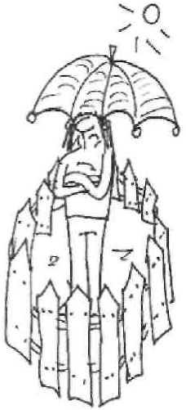
АНАЛИЗ РЕЗУЛЬТАТОВ
0-3: низкая.
4-6: ниже среднего.
7-9: средняя.
10-12: выше среднего.
13-16: высокая.

Slide 13
ИНТЕРПРИТАЦИЯ РЕЗУЛЬТАТОВ
1 ЭКСТРАВЕРСИЯ - ИНТРОВЕРСИЯ.
Это направленность личности на внешний либо свой внутренний мир. В первом случае человек общительный, оптимистичный, активный, любящий повеселиться, более продуктивно выполняющий любую работу в компании, чем в одиночестве. Во втором - сдержанный, трезво мыслящий, отчужденный, ориентированный не на общение, а на дело. Такому человеку сложнее в коллективе, по натуре он индивидуалист. Такие люди находят себя б деятельности, не требующей интенсивного общения. Чем выше показатель, тем ярче выражена экстраверсия.

Slide 14
ИНТЕРПРИТАЦИЯ РЕЗУЛЬТАТОВ
2.НЕЙРОТИЗМ-ЭМОЦИОНАЛЬНАЯ УСТОЙЧИВОСТЬ.
(повышенная эмоциональность реакций). Это показатель эмоциональной стабильности. Устойчивые люди проявляют спокойствие и уверенность, не склонны к бурному излиянию чувств, даже немножко «толстокожи». У них повышенная стрессоустойчивость, они продуктивно работают в напряженных ситуациях. Те же, кому свойствен высокий нейротизм, бурно реагируют на любые жизненные события, эмоциональны, менее устойчивы к стрессу. Но, в то же время, это люди более чуткие, отзывчивые, динамичные. Высокие баллы свидетельствуют о нейротизме.

Slide 15
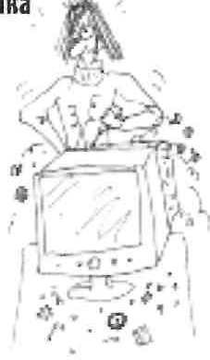
ИНТЕРПРИТАЦИЯ РЕЗУЛЬТАТОВ
3. ОТКРЫТОСТЬ - ЗАКРЫТОСТЬ К НОВОМУ ОПЫТУ.
В первом случае, человек легко воспринимает все то новое, что появляется вокруг, демонстрирует любопытство, гибкость и готовность к изменениям, обычно склонен к творчеству. Но это может оборачиваться некоторой «поверхностностью», неустойчивостью убеждений и интересов. Во втором случае, человек настороженно относится ко всему новому и неожиданному, предпочитает стабильность, тяжело меняет свои принципы и убеждения. Ему тяжело ориентироваться в неожиданных ситуациях, он любит стабильность и стремится обеспечить ее в своей жизни. Высокие баллы свидетельствуют об открытости к новому опыту.

Slide 16
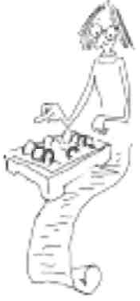
ИНТЕРПРИТАЦИЯ РЕЗУЛЬТАТОВ
4. СОЗНАТЕЛЬНОСТЬ - НЕСОБРАННОСТЬ.
Люди, проявляющие сознательность, характеризуются как усердные, пунктуальные, целеустремленные, надежные, честолюбивые и настойчивые. Но иногда это оборачивается неоправданным упрямством, желанием всех и все контролировать, а также мучительным переживанием вины из-за своих реальных или мнимых ошибок. Противоположный полюс - беспечность, небрежность, слабоволие, лень и любовь к наслаждениям. Но, в то же время, такие люди обычно более расслабленные, жизнерадостные, приятные в общении, легко переносящие проблемы и неприятности. Чем выше показатель, тем ярче выражена сознательность.

Slide 17
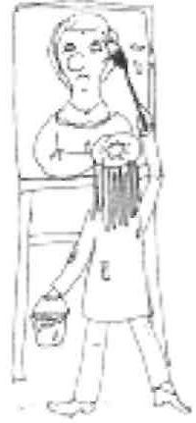
ИНТЕРПРИТАЦИЯ РЕЗУЛЬТАТОВ
5. ДОБРОЖЕЛАТЕЛЬНОСТЬ-ВРАЖДЕБНОСТЬ.
В первом случае, человек благожелателен, доверчив, готов к бескорыстной помощи. Такие качества помогают ему располагать к себе окружающих, хотя иногда те начинают злоупотреблять бескорыстностью этого человека, «садятся ему на шею». Во втором случае, человек насторожен, недоверчив, склонен воспринимать окружающих как конкурентов. Он «себе на уме», не дает злоупотреблять своим доверием, но нередко отталкивает от себя окружающих своими бесконечными подозрениями, оказываясь в итоге одиноким. Высокие показатели свидетельствуют о преобладании доброжелательности.

Slide 18
ВЫВОДЫ:
РЕЗУЛЬТАТЫ ПРОДЕЛАННОЙ РАБОТЫ ПОЗВОЛЯЮТ НАМ ПОДВЕСТИ ИТОГ И ПРОАНАЛИЗИРОВАТЬ УРОВЕНЬ РАЗВИТИЯ ОСНОВНЫХ ХАРАКТЕРИСТИК ВАШЕЙ ЛИЧНОСТИ.
ВЫЯВЛЕННЫЕ ДАННЫЕ ПОМОГУТ ВАМ ОПРЕДЕЛИТЬ НАПРАВЛЕНИЕ ДАЛЬНЕЙШЕГО РАЗВИТИЯ ВАШИХ ЛИЧНОСТНЫХ КАЧЕСТВ И ПРОФЕССИОНАЛЬНОГО САМООПРЕДЕЛЕНИЯ.

